Slide 1
LE REIN DANS L'HTA

Slide 2
La découverte d'une HTA implique une série de démarches
guidées par les données cliniques et dont les objectifs
essentiels sont :
• Préciser l'importance et le type d'HTA,
• Apprécier le retentissement de cette HTA,
• Rechercher les autres facteurs de risque,
• A n a lyser les arguments en faveur d'une HTA pri m i t ive
ou secondaire,
• Connaître les indications d'emploi des différentes classes
thérapeutiques anti hypertensives.

Slide 3
Au cours de toutes ces étapes, la place du rein doit être
prise en considération car cet organe joue un rôle déterminant
à la fois :
• Dans le régulation physiologique de la pression sanguine
artérielle (PSA) normale,
• Et dans les mécanismes physiopathologiques de l'HTA.
Un des problèmes importants à l'heure actuelle, en particulier
en raison du vieillissement de la population, est celui
du pronostic rénal à moyen et long termes des HTA
moyennes et modérées qui évoluent sur une période de 25
à 30 ans.

Slide 4
REGULATION DE LA PRESSION SANGUINE ARTERIELLE
La PSA est maintenue normale grâce à deux systèmes :
Régulation physiologique rapide
Cette régulation rapide concerne le niveau d'activité des
centres végétatifs qui modulent :
• Le débit cardiaque,
• La vasomotricité artériolaire,
• La sécrétion médullo-surrénalienne.
Ce système a la capacité de corri ger de façon pre s q u e
instantanée et totale les va ri ations brutales de la P. S.A. à
l ' é t at physique ou lors des ch a n gements de posture au
cours de l'activité physique.

Slide 5
C ependant, ce système de régulation rapide est incap abl e
de maintenir durablement et dans toutes les situations, la
stabilité de la PSA d'ou l'intervention d'un autre système.

Slide 6
Régulation à moyen et long termes
Le rein est l'organe clé de cette régulation à interve n t i o n
plus lente, grâce a son rôle dans :
• Le contrôle de la balance hydrosodée (le rein est l'organe
d'excrétion et de rétention d'eau et du sodium),
• Le tonus vaso-moteur par l'intermédiaire :
- du système rénine-angio-tensine-aldostérone,
- du système Kinine-Kallicréine,
- des prostaglandines,
- du facteur atrial-natridiurétique.

Slide 7
Système rénine-angio-tensine-aldostérone
La mise en jeu du système rénine-angiotensine
Le système rénine-angiotensine et l'aldostérone sont étroitement
liés pour maintenir constantes la P.S.A et la balance
s o d é e. L'angiotensine II diminue la sécrétion de rénine
"feed back" par action directe sur sa production, ou indirecte
par l'interm é d i a i re de l'effet final hémodynamique ou
métabolique.
Toute diminution de la P.S.A. ou toute balance sodée négative
entraîne la mise en jeu du système renine-angiotensine.
L'angiotensine II augmente la résistance périphérique artériolaire
par vasoconstriction et entraîne une hypersécrétion
d'aldostérone.

Slide 8
Toute diminution de la P.S.A. ou toute balance sodée négative
entraîne la mise en jeu du système renine-angiotensine.
L'angiotensine II augmente la résistance périphérique artériolaire
par vasoconstriction et entraîne une hypersécrétion
d'aldostérone.
La balance sodée est rétablie par la dimunition de l'excrétion
rénale du sodium liée à deux mécanismes :
• d i m i nution de la fi l t ration gloméru l a i re par va s o c o n s -
triction de l'artériole afférente.
• augmentation de la réabsorption distale de sodium grâce
à l'aldostérone.
La normalisation de la P.S.A. s'explique ainsi par un mécanisme
de "feed back" négatif assuré par l'angiotensine II et
la norm a l i s ation des conditions hémodynamiques et ou
métaboliques.

Slide 9
Organisation du système rénine-angiotensine et action des
angiotensines
L ' a n giotensine II est puissamment va s o c o n s t ri c t ri c e, elle
stimule le système neuro-catécholaminergique, elle exerce
des effets spécifiquement intra-rénaux en réduisant le débit
sanguin rénal pro p o rtionnellement plus que le débit de
fi l t ration gloméru l a i re et élève la fraction de fi l t ration en
raison de son effet prépondérant sur les vaisseaux post-glomérulaires.
L'angiotensine II et III stimulent la synthèse et
la sécrétion de l'aldostérone.
Ces modifi c ations de l'hémodynamique intra-rénale sont
des facteurs d'accroissement de la réabsorption du sodium.

Slide 10
Le système kinine-kallicréine rénal
Les kallicréines sont des sérines protéases qui libèrent des
kinines par hy d ro lyse de substrat (kininogènes). Le kininogène
est transformé en lysilbradykinine par la kallicréine
(enzyme pro t é o lytique) puis grâce à l'action d'une aminopeptidase,
en bradykinine qui est le produit final. De demivie
très courte, cette dernière est très rapidement dégradée
au niveau de la circ u l ation pulmonaire en dérivés inactifs
par des enzymes protéolytiques de type kinase (kinase I et
II).
La bradykinine présente une action hypotensive importante
par vasodilatation et aussi une action natriurétique intense
par augmentation du flux sanguin rénal et effet tubu l a i re
direct.
Actuellement, il est prouvé que les systèmes rénine-angiotensine
et kinine-kallicréine sont intimement liés : l'enzyme
de conversion qui permet la synthèse de l'angiotensine II et
la kinase II qui assure l'inactivation de la bradykinine sont
la même enzyme. Ainsi cette enzyme tient sous sa dépendance
à la fois la synthèse du plus puissant vasoconstricteur
c o n nu et la destruction d'une substance va s o d i l at at ri c e
puissante.

Slide 11
Les prostaglandines (PG)
Ce sont des acides gras poly i n s aturés à 20 atomes de
carbones, composés d'un anneau cy clique et de deux
chaînes latérales.
Leur synthèse est ubiquitaire, le rein et d'autres orga n e s
sont capables d'une production différenciée.
Trois régions sont capables de synthétiser des PG : le tissu
i n t e rstitiel médullaire, le tube collecteur médullaire, le
glomérule et l'artériole afférente.
Les P. G. rénales sont des substances à vie brève dont la
dégradation est rapidement déclenchée par l'action de la 15

Slide 12
hydroxy-PG-deshydrogénase.
Les PG E2 et PG 12 sont vasodilatatrices et natriurétiques.
Elles antagonisent l'action de l'hormone antidiurétique sur
le tube collecteur et augmentent l'excrétion d'eau libre.
Les PG inhibent l'action de la vasopressine.

Slide 13
Facteur atrial-natriurétique
• Le rein pourrait être victime d'un défaut congénital ou
acquis d'excrétion sodée dont les conséquences seraient
majorées par une consommation excessive de sel.
• C ependant, cette anomalie n'ap p a raît pas dans le bilan
des hypertendus.
• L'hypothèse de Wardenr et Mc Gregor est que cette anomalie
pourrait être compensée par la mise en jeu d'un
facteur nat riurétique (d'ori gine hypothalamique ?) qui
bloquerait la pompe à sodium Na-K dépendante des cellules
favorisant l'entrée du sodium.
Cette entrée de sodium permettrait une augmentation de
l'excrétion urinaire sodée des cellules tubulaires rénales,
mais s'accompagnerait dans les cellules musculaires lisses
d'une entrée de calcium (éch a n ge sodium-calcium),
d'où vaso-constriction et élévation tensionnelle.

Slide 14
HEMODYNAMIQUE INTRA-RENALE
A l'état normal
Trois ex p l o rations fonctionnelles permettent d'apprécier la
physiologie de l'hymodynamique intra-rénale :
Flux plasmatique rénal (F.P.R.)
F.P.R. = 600 ml/mn
C'est le volume liquidien de l'ultra fi l t rat gloméru l a i re à
partir duquel est formée l'urine primitive.
Débit de filtration glomérulaire (D.F.G)
D.F.G = 120 ml/mn
Il permet d'apprécier la masse de néphrons sains fonctionnels,
et donc de re c o n n a î t re et d'évaluer une insuffi s a n c e
rénale (qui est définie comme une incapacité du rein à filtrer
le plasma au débit physiologique).
Il est mesuré grâce à la clairance de la créatinine (c'est-àd
i re le volume de plasma totalement débarrassé de la
créatinine, donné par minute)

Slide 15
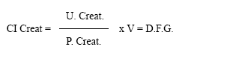

Slide 16
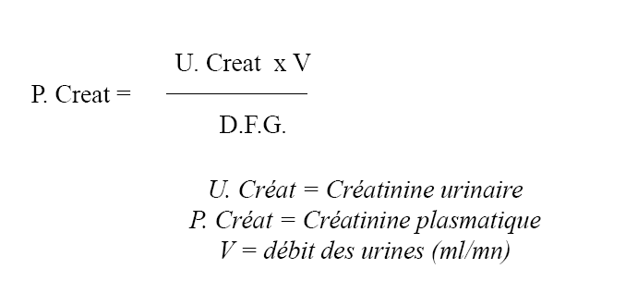

Slide 17
Ainsi la créatininémie est liée directement au D.F.G.
Il est à rappeler que la créatinine est une substance endogène,
produit terminal du catabolisme musculaire, éliminée
exclusivement par voie urinaire. Sa concentration plasmatique
dépend : des entrées, du re n o u vellement de la masse
musculaire, et les sorties (la filtration glomérulaire).
Sa concentration plasmatique est stable à l'état normal.

Slide 18
Fraction de filtration ( F.F.)
Elle est représentée par le rapport : D.F.G / F.P.R. = 0,20.
Elle est constante et représente le meilleur paramètre de la
fonction rénale.
La stabilité du F.P.R. et du D.F.G. est assurée par une autor
é g u l ation des résistances art é ri o l a i res aff é rentes et eff é -
rentes.

Slide 19
Au cours de L'HTA
Le D. F. G. reste longtemps préservé et ne commence à
chuter que lorsque le F.P.R. est réduit de 50 % (passant de
600 ml/mn à 300 ml/mn).
Ainsi la créatininémie qui est liée directement au DFG mais
n'est pas un bon signe d'atteinte précoce de la fo n c t i o n
rénale.
Par contre, la fraction de filtration (F.F. = D.F.G. / F.P.R.)
qui dépend des deux paramètres s'élève à tous les stades de
l'HTA, témoignant d'une élévation anormale de la pression
de fi l t ration gloméru l a i re afin de compenser la chute du
F.P.R.

Slide 20
En résumé, on peut dire que :
• La circ u l ation intra rénale est perturbée précocement
dans l'HTA quelle que soit son étiologie et en l'absence
de toute manifestation clinique ou complication.
• Cette pert u r b ation de l'hémodynamique intra-rénale au
c o u rs de l'HTA pose un certain nombre d'interrogations
dont les réponses restent controversées :
- Justifie-t-elle des explorations et lesquelles ?
- Justifie-t-elle aussi un traitement anti-hypertenseur ?
- La réduction de la pression art é rielle par des moyens
t h é rapeutiques ralentit-elle la dégra d ation de la fo n ction rénale ? et est-ce que tous les anti-hy p e rt e n s e u rs
ont les mêmes effets ?
- Quel est le niveau optimal de pression art é rielle pour
ralentir l'évolution vers l'insuffisance rénale ?

Slide 22
Initialement
L ' atteinte se localise au niveau des art é rioles pré-glomérulaires.
Secondairement
L o rs de l'élévation prolongée de la pression gloméru l a i re,
on assiste à une altération parenchymateuse progressive et
s cl é rose gloméru l a i re, c'est la néphro - a n gi o s cl é rose qui
peut se présenter sous deux formes :

Slide 23
• La néphro - a n gi o s cl é rose maligne qui est la surve nue
d'une atteinte rénale secondaire à une HTA maligne.
C ependant, il faut rappeler qu'un nombre important de
néphro-angioscléroses malignes peuvent survenir comme
conséquence d'une néphro p athie pré-ex i s t a n t e, en part i -
culier glomérulaire ou réno-vasculaire. Sur le plan cliniq
u e, le tableau est dra m at i q u e, cara c t é risé par une altération
rapide de la fonction rénale nécessitant parfois une
épuration extra-rénale.

Slide 24
• La néphro - a n g l o s cl é rose bénigne qui reste une entité
extrêmement controversée.
Si l'on admet que les lésions rénales sont secondaires à
l'HTA, le terme bénin n'est certainement pas adéquat car
la présence d'une pro t é i nu rie et/ou d'une insuffisance
rénale augmente le risque relatif de mortalité.
I nve rsement, malgré la grande fréquence de l'HTA essentielle,
très peu de patients développent une atteinte rénale y

Slide 25
compris au cours des séries autopsiques.
Les manife s t ations cliniques et biologiques at t ri buées à la
n é p h ro - a n gi o s cl é rose bénigne ne sont pas spécifiques si
bien que ce diagnostic ne devait pas être retenu en l'absence
de biopsie rénale.

Slide 26
Cliniquement
• La fonction rénale est normale ou modérément altérée,
d'évolution lente,
• La protéinurie est inconstante, peu abondante (< 1 g/24 h),
• Absence d'anomalie à sédiment urinaire.

Slide 27
NEPHROPATHIES RESPONSABLES
DE L'HTA
Ces néphropathies (pare n chy m ateuses ou va s c u l a i re s ) représentent la première cause d'HTA secondaire.

Slide 28
Néphropathies chroniques primitives ou secondaires
• N é p h ro p athies bilat é rales évoluant ve rs l'IRC : GNA,
GNC, maladie de Berge r, poly l kystose H-R, NTIC,
amylose ...,
• N é p h ro p athies ch roniques pare n chy m ateuses unilat é -
rales,
• Hypoplasie rénale congénitale diffuse,
• Atrophie rénale (obstacle ou obstruction),
• Tumeurs sécrétant de la rénine :
- Tumeur des cellules juxta-glomérulaires,
- Tumeur de Wilms.

Slide 29
Diagnostic : la dégradation de la fonction rénale dépend
du type de néphropathie.

Slide 30
Atteinte vasculaire rénale
• H TA réno-va s c u l a i re : lésions d'une ou de deux art è res
rénales ou de leurs bra n ches : AT S, maladie fi b ro - mu s -
culaire, etc...,
• HTA d'origine rénale par microangiopathie : PAN, maladie
de Wege n e r, maladie de Chug et Strauss, scl é ro d e rmie,
SHU, micro-angiopathie thrombotique, etc...,
• H TA d'ori gine rénale par macro a n gi o p athie de Horton,
etc...

Slide 31
CONSEQUENCES DE L'HTA
L ' H TA, quelles que soient sa gravité et sa cause, est à
l'origine des conséquences suivantes :
• Altération de l'irrigation rénale,

Slide 32
• Ischémie des glomérules par néphro-angiosclérose,.
• Réduction du débit sanguin rénal,
• Pe rte progre s s ive de l'adap t ation de l'excrétion uri n a i re aux excès tensionnels,
• Installation ou aggravation du déficit rénal.

Slide 33
CARACTERISTIQUES CLINIQUES ET
BIOCHIMIQUES JUSTIFIANT LE DEPISTAGE D'UNE HTA RENO-VASCULAIRE

Slide 34
• HTA sévère (diastolique >110mmHg sans TRT),
• HTA résistante à un TRT anti hypertenseur bien suivi,
• HTA d'aggravation brutale,
• Souffle abdominal ou lombaire,
• H TA associée à une ATS compliquée dans un autre
territoire vasculaire,
• Découverte d'un petit rein,
• H TA maligne ou accélérée diastolique > 130 mmHg
associée à une défaillance viscérale (I. Rénale, I. Card.,
Fo. III ou IV...),

Slide 35
• OAP contemporain d'une HTA ou récidivant.
• H é m at u rie ou douleur lombaire en rap p o rt avec un
infarctus rénal lié à une dissection ou occlusion artérielle
rénale,
• Hypokaliémie (liée à un hy p e ra l d o s t é ronisme secondaire),
• Elévation de la créatininémie sous traitement par un
I.E.C.

Slide 36
INVESTIGATIONS RENALES
DEVANT UNE HTA
Classiquement les inve s t i gations demandées en pre m i è re
intention chez un hy p e rtendu, ap p a rtiennent à la fois au
bilan de retentissement et au bilan étiologique :

Slide 37
Créatininémie
• M a rqueur peu sensible d'une atteinte rénale précoce (pathologique si FRR réduit de 50 %).
• Dépend de la masse musculaire et de l'âge du sujet, d'où :
Clairance de la créatinine : formule de Cocroft et Gault :

Slide 38
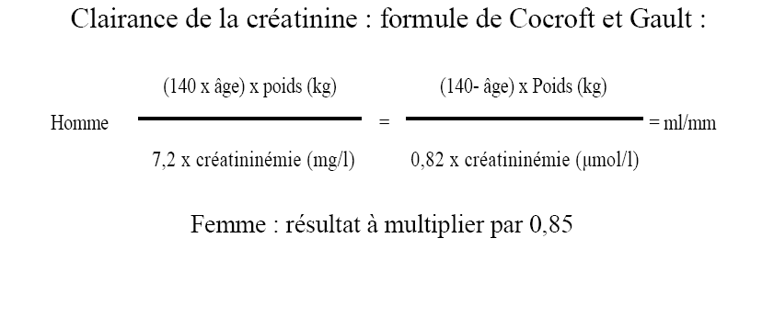

Slide 39
Protéinurie
• Par bandelette et quantifiée sur les urines des 24 heures,
• Recherche de sang et de glucose.

Slide 40
Micro-albuminurie
R e ch e rchée par V I B E RT I (1982) lors d'une étude sur sa
valeur pronostique chez les DID, sa présence :
- témoigne d'une néphropathie débutante chez les DID,
- constitue un facteur de risque de morbidité et de mortalité
c a rd i o - va s c u l a i re prématurée chez les DNID et les non
diabétiques,
- pour qu'elle soit interp r é t abl e, un groupe d'ex p e rts
(MOGENSEN 1986) a défini une micro-albuminurie persistante
si elle est comprise entre 20 et 200 μg/mn ou 30
à 300 μg/24 sur 2 des 3 prélèvements effectués sur une
période de 1 à 6 mois.

Slide 41
Autres examens
En plus des explorations cardiaque et ophtalmologique,
• Ionogramme sanguin (K+, Na+),
• Glycémie,
• Urée sanguine,
• Uricémie,
• lonogramme urinaire,
• Bilan lipidique,
• Taille et forme des 2 reins (ASP ou écho.),
A signaler que dans les re c o m m a n d ations au 6ème Jo i n t
N ational Commitee lors du 70ème A.H.A. (nove m b re 1997), le bilan s tandard demandé devant une HTA
comporte les examens suivants :
• Créatinémie,
• Ionogramme sanguin,
• Glycémie,
• HDLC / LDLC,
• NFS,
• ECG.

Slide 42
TRAITEMENT ANTI-HYPERTENSEUR
ET FONCTION RENALE
HTA et fonction rénale normale
Il n'existe aucun argument clinique pour préférer tel antihy
p e rtenseur à un autre dans le but de mieux préve n i r
l'altération de la fonction rénale.
Le seul critère de choix est l'efficacité anti-hypertensive à
long terme.
Les vaso-dilateurs directs (Dihydralazine, Minoxidil) : leur

Slide 43
efficacité anti-hypertensive s'estompe au long cours, du fait
de la rétention hydrosodée d'origine rénale qu'ils entrainent.
Ce phénomène de réduction de l'action anti-hy p e rt e n s ive
peut survenir, mais de façon modérée avec les anti-hypertenseurs
centraux.
Ceci justifie les associations des vasodilatateurs et des antihypertenseurs
centraux avec les diurétiques.
Il n'est pas observé de rétention hy d rosodée ni avec les
bêtabloquants ni les Alpha-1-bloquants, ni surtout les antagonistes
du calcium et les I.E.C.
Les antagonistes du calcium, les I.E.C. et les antagonistes
de l'angiotensine II :
- favorisent l'excrétion sodée à court terme,
- préviennent à long terme la rétention sodée,
- corrigent les anomalies de l'hémodynamique intra rénale
de l'HTA (augmentation de la RF secondaire à une
diminution préférentielle du FPR sur celle de la filtration
glomérulaire ).

Slide 44
HTA compliquée d'une altération rénale
Traitement justifié car il semble ralentir la progression de la
majorité des maladies rénales vers l'insuffisance rénale.
Ceci ne justifie pas obligatoirement que c’est l'HTA seule
qui est responsable de cette évolution.
Le bénéfice du ralentissement de la progression de l'affection
rénale est-il lié au meilleur contrôle tensionnel ou tout
simplement à la correction d'autres fa c t e u rs : anémie,
acidose métab o l i q u e, tro u bles phosphocalciques, tro u bl e s
lipidiques, apports alimentaires protidiques et en sel ?
Les meilleurs arguments en faveur du bon contrôle tensionnel
proviennent des études concernant les tra i t e m e n t s
a n t i - hy p e rt e n s e u rs au cours des néphro p athies diab é t i q u e s
= la réduction de la P.A. ralentit de façon nette la vitesse de
l'évolution vers l'insuffisance rénale.
Toutes les classes de médicaments anti hy p e rt e n s e u rs ont
démontré leur efficacité dans le contrôle tensionnel au
cours des maladies rénales.

Slide 45
Cependant, les I.E.C. et les antagonistes de l'angiotensine II
semblent diminuer plus régulièrement la protéinurie que les
autres antihypertenseurs chez le non diabétique, ceci suggère
que cet effet anti protéinurique relève d'un autre mécanisme
que l'abaissement tensionnel.
Donc effet double :
• Sur l'hémodynamique intra-rénale.
• Et sur les propriétés intrinsèques :- de la membrane gloméru l a i re (réduction de la taille
des pores)
- et du tube proximal (diminution de l'excrétion d'albu -
mine).

Slide 46
CONCLUSION
L ' H TA comporte toujours des pert u r b ations hémody n a m i -
ques intra rénales :
Conséquence : élévation néfaste de la pression gloméru -
laire ------> glomérulosclérose et insuffisance rénale.
Les inve s t i gations de pre m i è re intention ne sont pas d'un
grand ap p o rt dans le diagnostic précoce d'une altérat i o nrénale et l'absence d'anomalies dans les résultats de ces
explorations n'élimine pas une atteinte rénale.
Le traitement anti-hypertenseur a pour objectif essentiel la
p r é vention des atteintes rénales, mais aussi cardiaques et
cérébrales et en cas d'atteinte rénale, le ralentissement de sa
progression vers l'insuffisance rénale.
Les I.E.C. et les antagonistes de l'angiotensine II occupent
toujours une place de choix dans cet arsenal thérapeutique
(protection à long terme de la fonction rénale ).

Slide 47
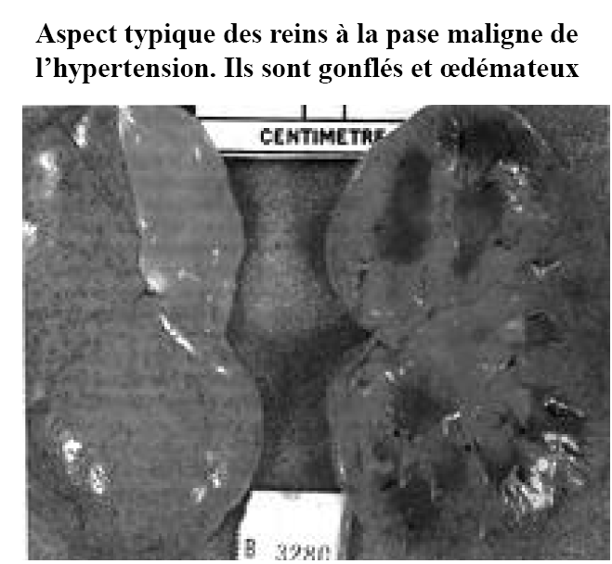

Slide 48
